Slide 1






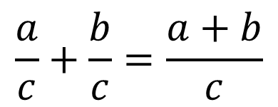
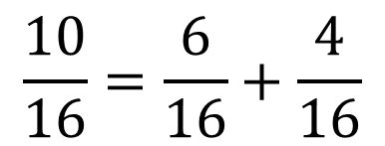
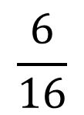
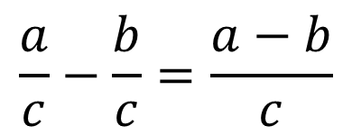
Събиране и изваждане на дроби с еднакви знаменатели
$$\frac{4}{16}$$
$$\frac{10}{16}=\frac{6}{16}+\frac{4}{16}$$
$$\frac{a}{c}+\frac{b}{c}=\frac{a+b}{c}$$
$$\frac{6}{16}$$
$$\frac{a}{c}−\frac{b}{c}=\frac{a−b}{c}$$

Slide 2


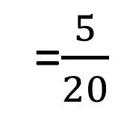
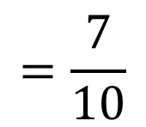
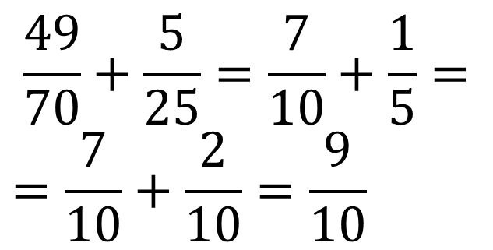
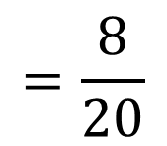



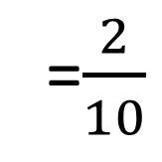


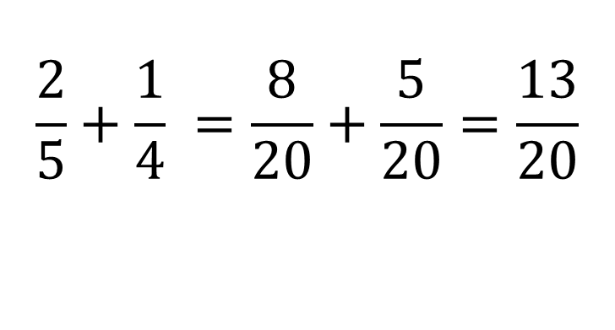
Събиране и изваждане на дроби с различни знаменатели
7
1
͜4
͜5
͜2
$$\frac{2}{5}$$
$$=\frac{8}{20}$$
$$\frac{1}{4}$$
$$\frac{49}{70}$$
$$=\frac{7}{10}$$
=$\frac{5}{20}$
$$\frac{5}{25}$$
=$\frac{1}{5}$
=$\frac{2}{10}$
10
5
НОК(5;4)=20
НОК(70;25)=?
20
}
$$\frac{2}{5}+\frac{1}{4} =\frac{8}{20}+\frac{5}{20}=\frac{13}{20}$$
НОК(10;5)=10
$$\frac{49}{70}+\frac{5}{25}=\frac{7}{10}+\frac{1}{5}=$$
$$=\frac{7}{10}+\frac{2}{10}=\frac{9}{10}$$

Slide 3







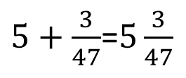
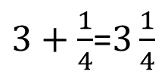
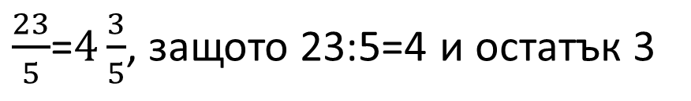
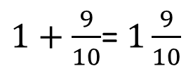
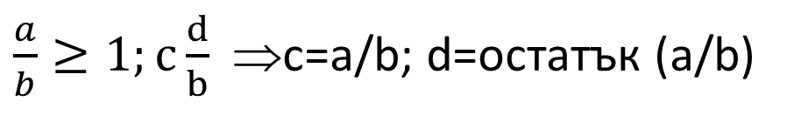

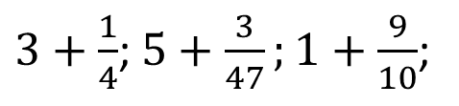
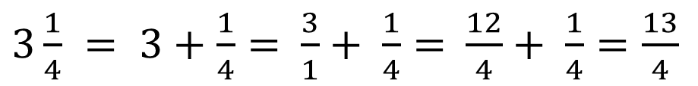
Смесени числа
$$1\frac{12}{10}$$
$3+\frac{1}{4}$; $5+\frac{3}{47};1+\frac{9}{10}$;
$3+\frac{1}{4}$=$3\frac{1}{4}$
͜4
$3\frac{1}{4} = 3+\frac{1}{4}=$ $\frac{3}{1}+ \frac{1}{4}=$ $\frac{12}{4}+ \frac{1}{4}=\frac{13}{4}$
$5+\frac{3}{47}$=$5\frac{3}{47}$
$\frac{a}{b}≥1;c\frac{d}{b}$ ⇒c=a/b; d=остатък (а/b)
$1+\frac{9}{10}$= $1\frac{9}{10}$
$\frac{23}{5}$=$4\frac{3}{5}$, защото 23:5=4 и остатък 3

